Slide 1



Oración lunes
16 de febrero
Curso escolar
2025-2026

Slide 2

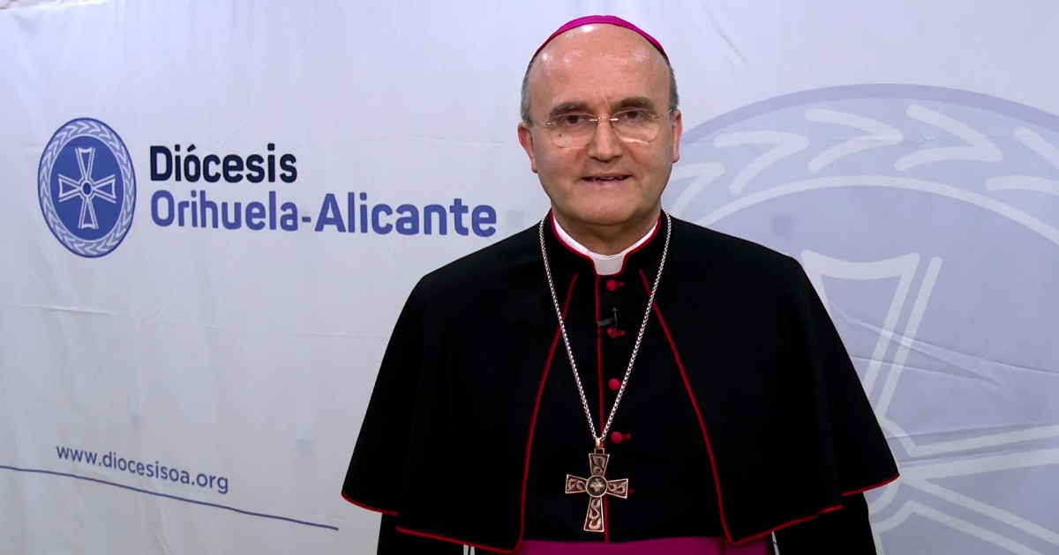
¡BUENOS DÍAS!
La próxima semana viviremos unos momentos muy especiales en nuestro colegio:la visita canónica del obispo de nuestra diócesis Don José Ignacio Munilla.
Para prepararnos, cada día de esta semana comenzaremos la jornada con una oración sencilla, a través de la cual iremos conociendo mejor su figura y su misión como pastor de la Iglesia.
Esta preparación nos ayudará a vivir la visita de nuestro obispo como lo que es:
una oportunidad importante para nuestro colegio, un momento de encuentro, fe y alegría compartida. Una experiencia que nos invita a sentirnos parte de una Iglesia viva que camina unida, porque, como nos recuerda Francisco Palau, “amar a la Iglesia es amar a las personas que la forman”.

Slide 3

¿Qué significa ser obispo?
Ser obispo no es solo tener un cargo importante en la Iglesia.
Ser obispo es, ante todo, una vocación y una misión de servicio.La palabra obispo viene del griego epískopos, que significa “el que cuida y vigila”.
El obispo es pastor que cuida y acompaña a los cristianos, es servidor de la Iglesia.
El obispo tiene tres funciones principales en la Iglesia:
Enseñar la fe (es maestro del Evangelio)
Santificar (preside la vida sacramental, sobre todo la Eucaristía)
Gobernar (guía pastoralmente a su diócesis como pastor, siguiendo el modelo del Buen Pastor, fomentando la comunión, la disciplina y la caridad).

Slide 4
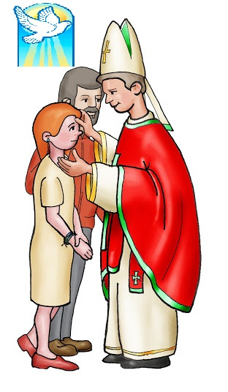
Jesús se presentó a sí mismo como el Buen Pastor, y confió a los obispos la misión de continuar su tarea.
Por eso decimos que el obispo es pastor:
acompaña,
escucha,
orienta,
anima,
y cuida de todos, especialmente de los más frágiles.
No manda desde lejos, sino que camina con su pueblo.

Slide 5
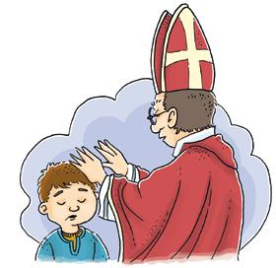
REFLEXIONA
¿Quién forma la Iglesia?
¿A quién cuida un pastor?
¿A quién cuidamos nosotros en el colegio?

Slide 6
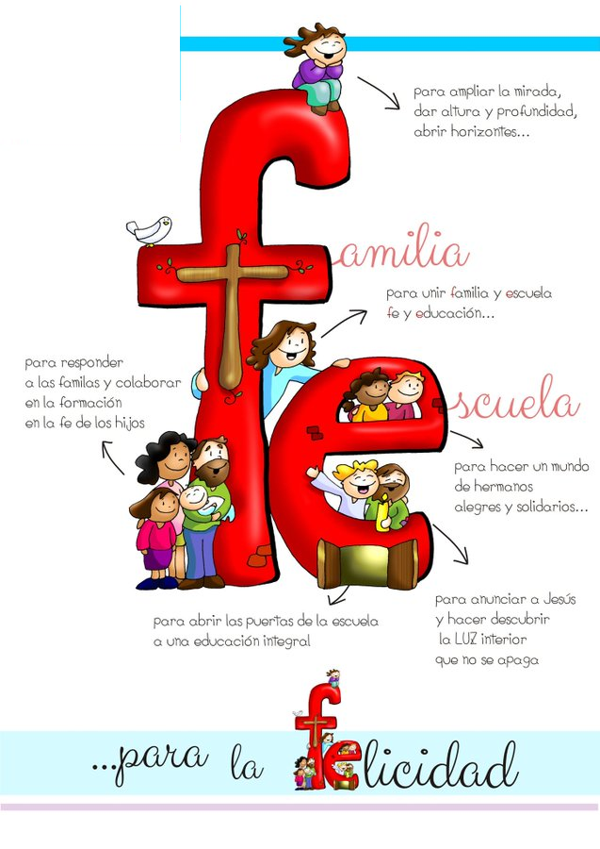
Oración todos juntos:
Señor Jesús,
hoy te damos gracias por el obispo de nuestra diócesis.
Gracias porque lo has llamado a ser pastor,
a cuidar, guiar y animar a tu Iglesia.
Ayúdanos a entender que no camina solo,
sino con todos nosotros.
Gracias por la Iglesia, nuestra Madre.
Ayúdanos a sentirnos parte de esta Iglesia viva
que camina unida.
Amén.
“Somos Iglesia viva y caminamos juntos.”

